Slide 1
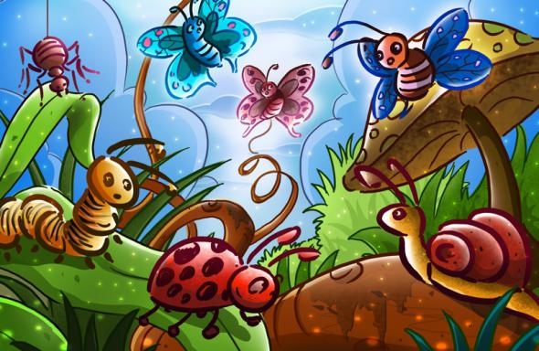
Работа с родителями (совместная деятельность) «Насекомые». «Лепим дома».
Уважаемые родители убедительная просьба просматривать учебный материал и отправлять фото- отчет об ознакомлении с материалам!
Презентацию подготовила
Грабихина С.В.

Slide 2
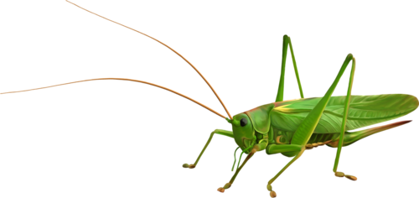
КУЗНЕЧИК
Ранним утром на полянку Прыг, Прыг, Прыг! И ногами наизнанку Дрыг, Дрыг, Дрыг! Попрыгучий человечек Как зовут его? (Кузнечик)

Slide 3
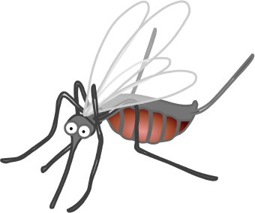
КОМАРИК
Нос-то долог. Голос-то звонок. Пищит тоненько, Кусается больненько. (Комар)

Slide 4
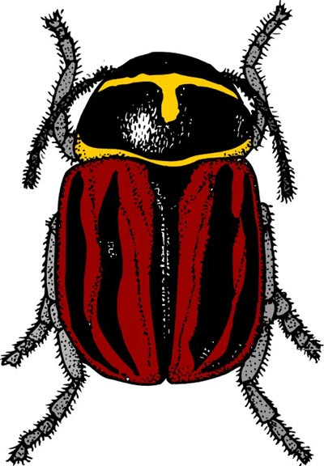
ЖУК
Жу-жу-жу-жу. На ветке я сижу. Буква «Ж» Все твержу. Зная твердо букву эту, я жужжу весной и летом. (Жук)

Slide 5
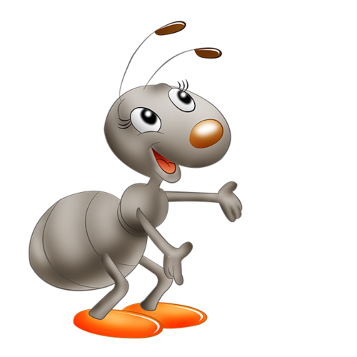
МУРАВЕЙ
Крошка, маленькие ножки быстро бегал по дорожке. Чуть на землю дождь упал в муравейник убежал.
( Муравей)

Slide 6
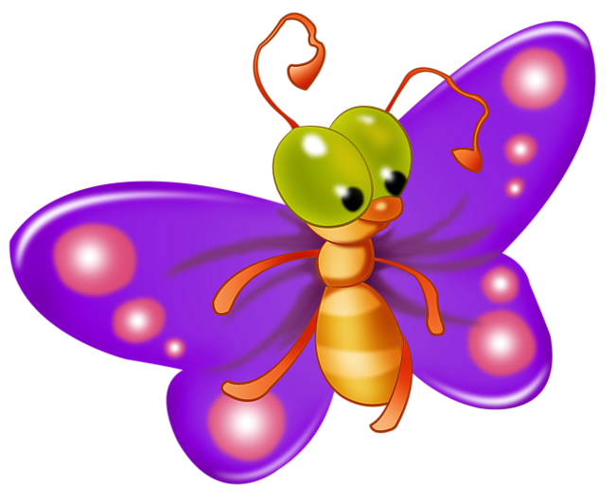
БАБОЧКА
Не птичка, а с крыльями. Над цветами летает, нектар собирает. (Бабочка)

Slide 7
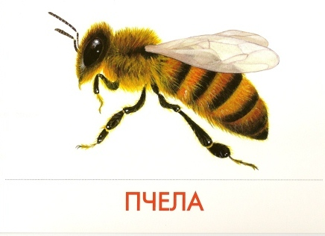
ПЧЕЛА
С утра жужжу. Цветы бужу. Кружу-кружу, мед вожу. (Пчела)

Slide 8
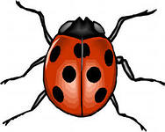
БОЖЬЯ КОРОВКА
По цветку ползёт букашка, на ней красная рубашка, маленькая крошка, на спине горошки?

Slide 9
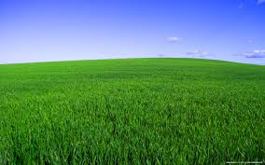
УГАДАЙ-КА « Кто в траве густой сидит жужжит, стрекочет и шуршит?»

Slide 10
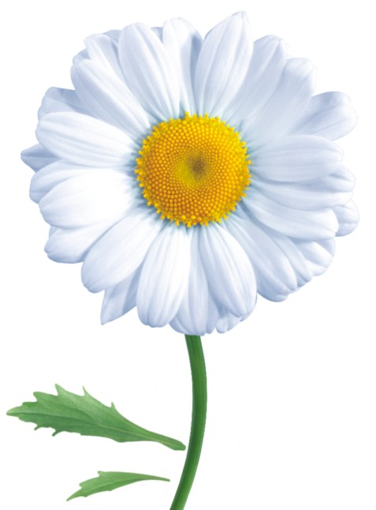
«Кто летает над полями, над лугами, над рекой крылышками машет? Кто ответ мне скажет?»

Slide 11
ЛЕПИМ с мамой БОЖЬЮ КОРОВКУ
Материалы: пластилин, картон, стека, тряпочка.
Возьмите кусочек красного пластилина.
Разомните его в руках и скатайте небольшой шарик.

Slide 12
2. Налепите шарик на картон, слегка придавив его. С помощью стеки сделайте небольшой надрез вдоль шарика

Slide 13
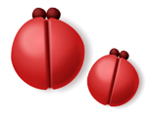
3.Возьмите маленький кусочек чёрного пластилина и скатайте шарик . Прикрепите его к красному шарику и сделайте надрез это голова насекомого

Slide 14
4.Скатайте из чёрного пластилина короткие «колбаски» 6 штук и прикрепите к туловищу это лапки. Сделайте усики

Slide 15
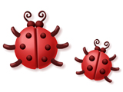
Скатайте из чёрного пластилина много маленьких шариков и наклейте на спину насекомого.

Slide 16
Желаю удачи и творческих успехов!!!

